Slide 1
Gospodarka i administracja publiczna (2/15)
5.03.2013
Prof. UEK, dr hab. Jacek Klich
Katedra Gospodarki i Administracji Publicznej
UEK
uuklich@cyf-kr.edu.pl

Slide 2
Kontakt
uuklich@cyf-kr.edu.pl
dyżur: wtorek, 13.00-14.30, Katedra Gospodarki i Administracji Publicznej, ul. Rakowicka 16, pokój 32

Slide 3
Plan
Wprowadzenie
Cele i treści przedmiotu, zasady zaliczania
Wokół roli państwa w gospodarce (raz jeszcze)
Organizacja i zasady działania administracji publicznej w Polsce:
  - centralna administracja rządowa
  - rządowa administracja terenowa
  - samorząd terytorialny

Slide 4
Artykuł z prasy codziennej. Nie wolny od subiektywnych ocen…
Wprowadzenie

Slide 5
„Nauczyciele to darmozjady, a bezrobotni to nieudacznicy. Polacy są liberałami?” (za: Rafał Woś, Dziennik Gazeta Prawna, 23.02.2013)
Nauczyciele? Darmozjady. Związkowcy? Warcholstwo. Bezrobotni? Nieudacznicy. Podatki? Obniżyć! A jak w górach ktoś wezwie helikopter TOPR i nie jest ubezpieczony, to trzeba obciążyć go kosztami. Jak to możliwe, że panuje u nas tak niepodważalna wiara w nieomylność rynkowych rozwiązań? Nierzadko stojących wręcz na granicy socjopatycznego egoizmu i indywidualizmu.

Slide 6
Nauczyciele to darmozjady, a bezrobotni to nieudacznicy. Polacy są liberałami?, cd.
Grudzień 2012 r., Aula Uniwersytetu Wrocławskiego. Trwa zorganizowana przez Ośrodek Myśli Politycznej im. F. Lasalle’a debata poświęcona sensowności programu Inwestycji Polskich. Dyskusja szybko przeistacza się w spór fundamentalny dotyczący tego, ile państwa powinno być w gospodarce. Uczestnikami są głównie studenci ekonomii. Sympatie sali zdecydowanie liberalne. „Dlaczego rząd ma zabierać moje pieniądze?”, „Przecież państwo czego się nie dotknie, to zaraz zepsuje”, „Tylko wolny rynek jest idealnym narzędziem nakręcania koniunktury”.

Slide 7
Nauczyciele to darmozjady, a bezrobotni to nieudacznicy. Polacy są liberałami?, cd.
Nie inaczej jest w opiniotwórczych mediach głównego nurtu. W piątek (22.022013 r, przyp. JK) „Gazeta Wyborcza” piórem (…) Witolda Gadomskiego pisze na drugiej stronie: „Im silniejsza jest ochrona pracowników zatrudnionych, im hojniejsze są ich przywileje, z których korzystają, tym większe jest bezrobocie”. W ten sposób publicysta „GW” komentuje propozycje „Solidarności”, by wszystkie umowy-zlecenia obłożyć składką ZUS. „Spowolnienie gospodarcze to najgorszy moment, by podnosić koszty pracy” – puentuje Gadomski.

Slide 8
Nauczyciele to darmozjady, a bezrobotni to nieudacznicy. Polacy są liberałami?, cd.
Tylko czy w ciągu ostatnich dwudziestu lat liberałowie nie obiecywali nam wielokrotnie, że obniżanie kosztów pracy i podatków to najlepszy sposób na ograniczenie bezrobocia? Efekt jest taki, że mamy dziś jedne z najniższych w Europie (i to nawet na tle innych krajów posttransformacyjnych) kosztów pracy oraz klina podatkowego (kto nie wierzy, niech zajrzy do danych Eurostatu i OECD). I jednocześnie bezrobocie, które tylko na kilka miesięcy (w 2008 r.) spadło poniżej 9 proc.

Slide 9
A. Kiełbasiński, Marchew, urzędy i "sprawy w toku". Firma upadnie przez anonim?, Gazeta Wyborcza, 4 marca 2013
Agro North, spółka z Choczewa na Pomorzu, działa jako tzw. grupa producencka. Sześciu rolników stworzyło razem spółkę.
W sumie w sezonie 2012 r. przez hale w Choczewie przeszło ok. 40 tys. ton warzyw. Wtedy pracowało tam 140 pracowników.
(…) firma była kontrolowana w sumie 19 razy w ciągu sześciu lat. Ostatni raz na początku 2012 r.
Anonim i (…) "wstępny etap rozpoznawczy" trwa od połowy 2012 roku, czyli co najmniej kilka miesięcy. No i prokurator nie pozostawia nadziei: - Na razie nie ma mowy o stawianiu komukolwiek jakichkolwiek zarzutów. To jest sprawa bardzo złożona, wielowątkowa, będziemy ją dokładnie badać. Tu nie ma mowy o szybkich decyzjach

Slide 10
Nauczyciele to darmozjady, a bezrobotni to nieudacznicy. Polacy są liberałami?, cd.
(…) A może zamiast dowodzić na wysokim poziomie ogólności, że urzędnik to bezduszny przedstawiciel państwowego „świata ciemności” i jako taki z zasady musi czynić tylko zło, pokazać, gdzie działanie administracji należałoby faktycznie ulepszyć. Na przykład jak zmusić ustawodawców i urzędy do tego, by nie zmieniały tak często przepisów albo przynajmniej nim to zrobią, sprawdziły, jak wpływają one na życie ludzi (a w tym i przedsiębiorców). Ale droga do tego nie wiedzie przez mniej regulacji, lecz przez regulacje lepsze, podejmowane w interesie ogółu społeczeństwa, a nie grup interesu i lobbystów.

Slide 11
Nauczyciele to darmozjady, a bezrobotni to nieudacznicy. Polacy są liberałami?, cd.
Studenci Uniwersytetu Wrocławskiego czy publicyści czołowych polskich tytułów instynktownie ustawiający się na pozycjach mocno liberalnych szczególnie nie dziwią. Są przecież odbiciem poglądów większej części polskiego społeczeństwa. Gdy w maju ubiegłego roku zapytaliśmy (wspólnie z Homo Homini) o poglądy gospodarcze Polaków, wyniki były jednoznaczne. 52 proc. z nas uważa, że najlepszym sposobem na walkę z bezrobociem są obniżki podatków. Wśród najmłodszych respondentów między 18. a 34. rokiem życia ten odsetek sięga nawet 70 proc.

Slide 12
Nauczyciele to darmozjady, a bezrobotni to nieudacznicy. Polacy są liberałami?, cd.
Duże zaufanie do niewidzialnej ręki rynku widać również na wielu innych polach. Żyjemy w kraju, w którym ceny mieszkań są od lat horrendalnie wysokie i absolutnie niedopasowane do parytetu siły nabywczej społeczeństwa. Zmusza to Polaków do wiązania sobie u nogi ciężkiej kuli w postaci ogromnego (w stosunku do zarobków) kredytu rozłożonego na wiele lat. Sytuacja to z punktu widzenia całej gospodarki mocno problematyczna. Bo człowiek zadłużony na wiele lat ogranicza swoją strukturę konsumpcji i nie napędza popytu wewnętrznego. W wypadku utraty pracy wpada w spiralę zadłużenia.

Slide 13
Nauczyciele to darmozjady, a bezrobotni to nieudacznicy. Polacy są liberałami?, cd.
To z kolei kiepska wiadomość dla banków, które tych pożyczek udzieliły. Drogie mieszkania to również zła wiadomość dla polskich miast, które są (lub będą) w związku z tym trawione całą masą plag (od powstawania gett biedy i bogactwa po rozlewanie się metropolii na obrzeżach i komunikacyjny paraliż). Jednocześnie mówienie o interwencji na rynku mieszkaniowym jest jednak w liberalnej Polsce tematem tabu.

Slide 14
Nauczyciele to darmozjady, a bezrobotni to nieudacznicy. Polacy są liberałami?, cd.
Związkowcy to jeden z ulubionych chłopców do bicia. Kolejne sondaże opinii publicznej pokazują, że organizacji pracobiorców nie lubimy i nie szanujemy. Związki są zresztą na wymarciu. O ile w 1991 r. przynależność do „Solidarności” albo OPZZ deklarowało 19 proc. Polaków, o tyle dziś ten odsetek spadł do 6 proc. Zdaniem liberałów to dobra wiadomość. Na poparcie tezy o szkodliwej roli związków można zawsze pokazać przykłady Grecji, Hiszpanii czy Włoch, gdzie broniące swoich interesów grupy pracobiorców blokują reformy i tylko przedłużają kryzys zadłużeniowy, w którym tkwi południe Europy.

Slide 15
Nauczyciele to darmozjady, a bezrobotni to nieudacznicy. Polacy są liberałami?, cd.
To jednak tylko część prawdy. Można bowiem równie dobrze wskazać na kraje takie jak Niemcy, gdzie uzwiązkowienie sięga 25 proc. zatrudnionych (i nie ogranicza się do sektora przemysłowego), a jednocześnie gospodarka rozwija się w przyzwoitym tempie. Dzieje się tak dlatego, że związkowcy nie muszą tam wcale strajkować. Według OECD strajków jest tam sześć razy mniej niż w USA, 20 razy mniej niż we Włoszech i 35 razy mniej niż w Hiszpanii. Czyli z grubsza tyle, ile w nieuzwiązkowionej Polsce. W Niemczech wykształcił się po prostu skuteczny system negocjacji taryfowych. Oparty na wzajemnym zaufaniu pracodawców i pracobiorców.

Slide 16
Nauczyciele to darmozjady, a bezrobotni to nieudacznicy. Polacy są liberałami?, cd.
Polak najchętniej wpuściłby też wolny rynek do takich zmurszałych „molochów” jak PKP, ochrona zdrowia, uczelnie wyższe, teatry i muzea. Niech konkurują, niech zarabiają na siebie i pokażą, na co je stać (…). Ale tylko ideologiczny ślepiec nie dostrzeże tego, że wprowadzenie logiki wolnorynkowej do ochrony zdrowia, szkolnictwa czy transportu musi przynieść również negatywne skutki (…) pierwszą decyzją menedżera PKP kierowanego logiką rynku będzie likwidacja nierentownych połączeń.

Slide 17
Nauczyciele to darmozjady, a bezrobotni to nieudacznicy. Polacy są liberałami?, cd.
Poprawi to oczywiście bilans spółki. Ale co z ludźmi, którzy tą linią dojeżdżali do pracy? Oczywiście ich los nie wlicza się już w rachunek zysków i strat takiego przedsiębiorstwa. Ale w rachunek zysków i strat spółki o nazwie Rzeczpospolita Polska (którego udziałowcami jesteśmy my wszyscy) już tak. A straty będą takie, że ludzie odcięci od połączenia kolejowego stracą mobilność, a przez to będą mieli dużo mniejsze szanse na znalezienie pracy. A to z kolei strata dla PKB, konieczność łożenia na ich zasiłki oraz większe prawdopodobieństwo korzystania z publicznej opieki zdrowotnej. Nie mówiąc już o stratach kapitału społecznego.

Slide 18
Nauczyciele to darmozjady, a bezrobotni to nieudacznicy. Polacy są liberałami?, cd.
(…) dominacja liberalnego dyskursu w polskim życiu publicznym ma jeszcze jeden daleko idący negatywny skutek. Niszczy kapitał społeczny i zaufanie, którego i tak jest w naszym kraju mało. Dowody, że tak jest, dają już nawet przedstawiciele obozu konserwatywnego. Na przykład amerykański filozof z Uniwersytetu Harvarda Michael Sandel. W wydanej właśnie w Polsce książce „Czego nie można kupić za pieniądze” gorąco przeciwstawia się wizji społeczeństwa, w którym dominuje podejście wolnorynkowe.

Slide 19
Nauczyciele to darmozjady, a bezrobotni to nieudacznicy. Polacy są liberałami?, cd.
I robi to z przyczyn jak najbardziej praktycznych, twierdząc, że większości społeczeństwa się to nie opłaca. „Z pozoru postulat, by wszystko miało swoją cenę i było poddane rynkowej logice, jest sensowny. Przecież nic tak jak rynek nie zapewnia optymalnej alokacji zasobów. To jednak nie jest takie proste” – pisze Sandel.

Slide 20
Nauczyciele to darmozjady, a bezrobotni to nieudacznicy. Polacy są liberałami?, cd.
Bo „gdyby przewaga osób zamożnych sprowadzała się do możliwości kupowania jachtów, sportowych samochodów i drogich wakacji, to nierówności w dochodach nie miałyby większego znaczenia. Jeżeli jednak za pieniądze można kupić coraz więcej – wpływy polityczne, dobrą opiekę zdrowotną, mieszkanie w bezpiecznej okolicy (a nie w dzielnicy z wysoką przestępczością), dostęp do elitarnych szkół – to kwestie różnic majątkowych wysuwają się na pierwszy plan.

Slide 21
Nauczyciele to darmozjady, a bezrobotni to nieudacznicy. Polacy są liberałami?, cd.
Bo gdy wszystko, co dobre, można kupić albo sprzedać, to posiadanie pieniędzy jest rzeczą ważną. Bo im większa rola pieniądza, tym głębsze podziały wewnątrz społeczeństwa”. A te się per saldo społeczeństwu nie opłacają. Podobnych argumentów używa wpływowy wydawca konserwatywnego niemieckiego dziennika „Frankfurter Allgemeine Zeitung” Frank Schirrmacher.

Slide 22
Nauczyciele to darmozjady, a bezrobotni to nieudacznicy. Polacy są liberałami?, cd.
„Czas na chwilę szczerości. Nikt, ale to absolutnie nikt nie wierzy w wolny rynek. Ani Republikanie, ani libertarianie, ani »Wall Street Journal«” – uważa Ian Fletcher, amerykański ekonomista i autor książki „Free Trade Doesn’t Work: What Should Replace It and Why” (…)
(…) przedsiębiorcy nienawidzą konkurencyjnych rynków jak plagi. A sposoby na ucieczkę z takiego rynku to jeden z głównych tematów, o których uczą w amerykańskich szkołach biznesu”.

Slide 23
Nauczyciele to darmozjady, a bezrobotni to nieudacznicy. Polacy są liberałami?, cd.
Podobnie uważa koreański ekonomista z Cambridge Ha Joon Chang. „Wolny rynek nie istnieje. Zawsze jest odbiciem jakiegoś układu sił. Ci, którym się ten układ podoba, zawzięcie go bronią. Ot, i cały wolny rynek” – dowodzi. Ci wszyscy autorzy nie są lewicowymi odszczepieńcami. Wiara w to, że im więcej wolności gospodarczej, tym lepiej, opuszcza nawet mieszkańców kolebki liberalizmu – USA. O ile w 2000 r. w leseferyzm wierzyło 80 proc. Amerykanów, o tyle dziś to przekonanie kształtuje się na poziomie poniżej 60 proc.

Slide 24
Nauczyciele to darmozjady, a bezrobotni to nieudacznicy. Polacy są liberałami?, cd.
(…) zwolennikiem wolności gospodarczej być niezwykle łatwo. Cóż bowiem prostszego niż głosić, że jest się za obniżeniem podatków, waleniem w tępych i pełnych złej woli urzędników, nauczycieli czy związkowców? Przykładów ma się zawsze pod ręką zatrzęsienie (…) Argumenty kwestionujące prymat wolnego rynku są już dużo trudniejsze. Trudno przekonywać zdrowego i prężnego mężczyznę, że powinien się zrzucać na lekarza dla nieznajomego grubasa z nadciśnieniem (czemu nie chodził na siłownię?!), bezrobotną albo na przedszkole dla dzieciaków z sąsiedztwa (chcieli mieć dzieci, to niech płacą!). Trzeba poświęcić chwilę, by pokazać mu, że ta społeczna solidarność może mu się opłacać. I że społeczeństwo – wbrew słynnym słowom Margaret Thatcher – jednak istnieje.

Slide 25
Nauczyciele to darmozjady, a bezrobotni to nieudacznicy. Polacy są liberałami?, cd.
Kiedyś jeden z czołowych liberalnych publicystów przekonywał, że gdyby klasycy liberalizmu w stylu Adama Smitha czy Friedricha von Hayeka spojrzeli na to, co się dzieje w Polsce, złapaliby się za głowę. Tyle że nie z powodu zbyt małej ilości wolnego rynku w naszym kraju. Odwrotnie. Znając twórczość i biografie obu myślicieli, można przypuszczać, że Hayekowi niezbyt by się w Polsce podobało. W końcu autor „Drogi do zniewolenia”, który większą część życia przepracował na państwowych posadach, byłby zniesmaczony pogardą, jaką większość liberałów otacza pracowników sektora publicznego.

Slide 26
Nauczyciele to darmozjady, a bezrobotni to nieudacznicy. Polacy są liberałami?, cd.
Adam Smith (…) był zdeklarowanym zwolennikiem wolnego rynku. Ale głosił, że nie zadziała on bez dążenia do równowagi i sprawiedliwości społecznej. Jego „niewidzialna ręka” nie miała być tylko zasłoną, za pomocą której najsilniejsi i najbogatsi mogą realizować swoje interesy, nie oglądając się na nikogo. Przeciwnie, powinna zabezpieczać ekonomicznych aktorów zarówno przed zbytnią ingerencją rządów, jak i tworzeniem się monopoli, wymykaniem się rynków spod kontroli i przerzucaniem przez najbogatszych kosztów działalności na resztę społeczeństwa. Może więc warto wrócić do prawdziwego dorobku starego mistrza?
Rafał Woś
Źródło: Dziennik Gazeta Prawna, 23.02.2013

Slide 27
Komentarze? Uwagi?

Slide 28
Cele
Przedstawić organizację i zasady działania administracji publicznej oraz stojące przed nią wyzwania rozwojowe
Dostarczyć wiedzy i narzędzi do oceny sektora publicznego w gospodarce oraz
Zdiagnozować kondycję sektora publicznego w Polsce z odniesieniem do funkcjonowania sektora publicznego w innych państwach i systemach (ze szczególnym uwzględnieniem sektora ochrony zdrowia)

Slide 29
Proponowane tematy (à la carte)
Zadania, organizacja i zasady działania administracji publicznej
Sektor publiczny w gospodarce: ewolucja, zakres
  Efektywność sektora publicznego – ujęcie porównawcze
Przedsiębiorstwa publiczne kontrolowane przez państwo:
  Historyczne i ekonomiczne znaczenie przedsiębiorstw publicznych
  Regulacje prawne dotyczące przedsiębiorstw publicznych w UE i wybranych państwach
  Zadania publiczne oraz gospodarka finansowa przedsiębiorstwa publicznego

Slide 30
Proponowane tematy, cd.
  Nadzór nad przedsiębiorstwem publicznym
Sektor ochrony zdrowia: wyzwania i strategie
Bezpieczeństwo energetyczne UE i Polski
Państwo jako aktor w czasach kryzysu i osłabienia gospodarczego
Sovereign wealth funds: ich cele, potencjał, aktywność
Państwo jako inwestor – chińskie inwestycje w różnych państwach i na różnych kontynentach
Pozycja państwa narodowego w globalizującej się gospodarce
Nowe zarządzanie publiczne
Przedsiębiorstwo społeczne i przedsiębiorczość społeczna w krajach UE i w Polsce

Slide 31
Propozycje Państwa?
….
….
….

Slide 32
Zasady zaliczania przedmiotu
Obecność i aktywność na zajęciach (10% wartości oceny końcowej z przedmiotu)
Ocena z ćwiczeń i krótkich prac wykonywanych w czasie zajęć (90% wartości oceny końcowej w proporcji: 75% ćw: 25% w)
Uwaga: możliwość uznaniowego zwiększania oceny końcowej z przedmiotu o 0.5 oceny w przypadku osób szczególnie aktywnych w czasie zajęć

Slide 33
Literatura
F. Grzegorczyk, Przedsiębiorstwo publiczne kontrolowane przez państwo, LexisNexis, Warszawa 2012
K. H. Helnarska, Ewolucja samorządu terytorialnego w państwach członkowskich Unii Europejskiej, Wydawnictwo Adam Marszałek, Toruń 2012
J. Hausner (red.), Administracja publiczna, Wydawnictwo Naukowe PWN, Warszawa 2005
R. Przybyszewski, K. Atamańczuk, Administracja publiczna w wymiarze społecznym i humanistycznym. Założenia, teraźniejszość i przyszłość, Wydawnictwo Adam Marszałek, Toruń 2011
J. Hausner, Zarządzanie publiczne, Wydawnictwo Naukowe SCHOLAR, Warszawa 2008

Slide 34
Wokół roli państwa w gospodarce…

Slide 35
Wokół roli państwa w gospodarce…
Można przyjąć tezę, że udział państwa w gospodarce powinien być ograniczony i precyzyjnie określony (teoria państwa minimalnego R. Nozicka)
Czy oznacza to, że państwo ma za zadanie jedynie ochronę uprawnień jednostki?

Slide 36
Klasyczny katalog funkcji państwa
Dostarczanie „czystych” dóbr publicznych:
  Obronność
  Prawo
  Porządek
  Ochrona praw własności
  Zarządzanie makroekonomiczne
  System opieki zdrowotnej
  Działanie na rzecz równości
  Ochrona biednych

Slide 37
Rozumienie dóbr publicznych
Dobra publiczne : rodzaj dóbr w odniesieniu do których nie ma możliwości wyłączenia ich z konsumpcji oraz jednocześnie nie są konkurencyjne w konsumpcji.
- dostawca dobra nie może legalnie zapobiec używaniu dobra przez innych
- konsumpcja dobra przez jedną osobę, nie pozbawia innych osób możliwości konsumpcji tego samego dobra, a zatem bez żadnych konsekwencji dobro może być konsumowane przez wiele osób jednocześnie.

Slide 38
Poszerzony katalog funkcji państwa (ujęcie Banku Światowego)
Funkcje pośrednie państwa:
  Ograniczenie wpływu efektów zewnętrznych
  Edukacja
  Ochrona środowiska
  Regulacje antymonopolowe
  Przeciwdziałanie niepełnej informacji
  Regulacje sektora finansowego
  Ubezpieczenia społeczne

Slide 39
Poszerzony katalog funkcji państwa (ujęcie Banku Światowego), cd.
Funkcje aktywne państwa:
  Strategie rozwoju przemysłowego
  Strategie redystrybucji dóbr

Slide 40
Organizacja i zasady działania administracji publicznej w Polsce
Na podstawie: J. Gąciarz, Organizacja i zasady działania administracji publicznej w Polsce [w:] J. Hausner (red.), Administracja publiczna, Wydawnictwo Naukowe PWN, Warszawa 2005, str. 167-218

Slide 41
Administracja publiczna
za: R. Szarfenberg, Administracja publiczna Podstawowe pojęcia i problemy administracji publicznej (rszarf.ips.uw.edu.pl/apub)

Slide 42
Definicje administracji publicznej
zespół działań, czynności i przedsięwzięć organizatorskich i wykonawczych, prowadzonych na rzecz realizacji interesu publicznego [dobra wspólnego] przez różne podmioty, organy i instytucje, na podstawie ustawy i w określonych prawem formach (Izdebski i Kulesza)

Slide 43
Trzy ujęcia definicyjne administracji publicznej
Ujęcie podmiotowe – kto działa?
–różne podmioty, organy i instytucje
–organy państwa i organy samorządu terytorialnego
Ujęcie funkcjonalne lub czynnościowe – jakie są to działania?
–zespół działań, czynności i przedsięwzięć organizatorskich i wykonawczych
–w określonych prawem formach
Ujęcie przedmiotowe – wobec czego, w jakim celu działa?
–prowadzonych na rzecz realizacji interesu publicznego
–zaspokajanie zbiorowych i indywidualnych potrzeb obywateli
–na podstawie ustawy

Slide 44
Interes publiczny, dobro wspólne
•Rozumienie interesu publicznego znajduje przede wszystkim wyraz w obowiązującym prawie
•W praktyce władze administracyjne mają pewną swobodę działania, w ramach której dookreślany jest interes publiczny (uznanie administracyjne)
•Często o tym, co jest interesem publicznym decyduje wola polityczna
•Jeżeli administracja publiczna ma służyć społeczeństwu, to zasadne jest pytanie, czy służy mu dobrze, czy źle? [skąd wiemy czy mu służy dobrze czy źle?]

Slide 45
Definicja organu administracji publicznej
•Człowiek (organ jednoosobowy) lub grupa ludzi (organ kolegialny)
–znajdujący się w strukturze organizacyjnej państwa
–powołany w celu realizacji norm prawa administracyjnego, w sposób i ze skutkami właściwymi temu prawu
–działający w granicach przyznanych mu przez prawo kompetencji
J. Boć (red.), Administracja publiczna, 2004, s.156

Slide 46
Funkcje zarządzania publicznego
•Funkcja rządzenia (realizacja programu rządzenia)
–Procedury wyborcze
–Sprawowanie władzy, prowadzenie polityki publicznej
•Funkcja realizacji zadań bieżącej administracji (funkcja zewnętrzna)
–Porządkowo-reglamentacyjne (porządku i bezpieczeństwa)
–Usługowe (udzielanie świadczeń/usług publicznych)
–Właścicielskie (zarząd majątkiem publicznym)
–Rozwojowe (zarządzanie rozwojem, planistyczne i koordynacyjne)

Slide 47
Funkcje zarządzania publicznego, cd.
Zarządzanie zasobami danej organizacji administracyjnej (funkcja wewnętrzna)
–Zarządzanie zasobami organizacyjnymi, ludzkimi, materialnymi, kompetencyjnymi, informacyjnymi
–Zarządzanie rozwojem instytucjonalnym

Slide 48
Struktura administracji publicznej w Polsce
Szczebel centralny:
Administracja rządowa: Rada Ministrów, ministerstwa, urzędy centralne
Administracja państwowa: Kancelaria Sejmu, K. Senatu, NIK, Krajowa Rada Radia i Telewizji, Biuro Rzecznika Praw obywatelskich

Slide 49
Struktura administracji publicznej w Polsce, cd.
Szczebel regionalny:
Administracja rządowa w województwie: Wojewoda, urzędy wojewódzkie, zespolone administracje wojewódzkie, niezespolone administracje specjalne, służby i inspekcje
Administracja samorządowa województwa: Marszałek i Zarząd Województwa, urzędy marszałkowskie

Slide 50
Organy rządowej administracji zespolonej
Komendant Wojewódzki Państwowej Straży Pożarnej
Komendant Wojewódzki Policji
Kurator Oświaty
Wojewódzki Inspektor Transportu Drogowego
Wojewódzki Inspektor Farmaceutyczny
Wojewódzki Inspektor Ochrony Roślin i Nasiennictwa
Wojewódzki Inspektor Nadzoru Budowlanego
Wojewódzki Inspektor Nadzoru Geodezyjnego i Kartograficznego
Wojewódzki Inspektor Ochrony Środowiska
Wojewódzki Inspektor Inspekcji Handlowej
Wojewódzki Inspektor Jakości Handlowej Artykułów Rolno-Spożywczych
Wojewódzki Inspektor Sanitarny
Wojewódzki Lekarz Weterynarii
Wojewódzki Konserwator Zabytków
Wymienione organy dysponują aparatem pomocniczym w postaci wojewódzkich komend, inspektoratów, oddziałów i kuratoriów.

Slide 51
Administracja niezespolona
Jest częścią administracji rządowej w terenie. W przeciwieństwie do administracji zespolonej nie jest podległa wojewodzie.
Organami rządowej administracji niezespolonej są w szczególności:
  dyrektorzy izb celnych,
  naczelnicy urzędów celnych,
  dyrektorzy izb skarbowych,
  naczelnicy urzędów skarbowych
  dyrektorzy urzędów kontroli skarbowej,
  dyrektorzy urzędów morskich,
  dyrektorzy urzędów statystycznych,
  graniczni i powiatowi lekarze weterynarii,
  regionalni dyrektorzy ochrony środowiska.
Aktualny wykaz organów administracji niezespolonej znajduje się w Ustawie o wojewodzie i administracji rządowej w województwie

Slide 52
Struktura administracji publicznej w Polsce, cd.
Szczebel lokalny:
Administracja samorządowa powiatu: Starosta i Zarząd Powiatu, urzędy powiatowe, służby i inspekcje podległe Staroście, jednostki organizacyjne samorządu powiatowego,
Administracja samorządowa gminy: Wójt (burmistrz, prezydent miasta), urząd gminy, jednostki organizacyjne samorządu gminnego

Slide 53
Zakres działania
Realizacja ogólnych zadań publicznych:
Centralna administracja rządowa: ministerstwa
Terenowe organy administracji rządowej ogólnej: urzędy wojewódzkie, zespolone administracje wojewódzkie, administracja samorządowa wszystkich szczebli

Slide 54
Zakres działania, cd.
Realizacja specjalnych zadań publicznych wyodrębnionych w systemie prawa:
Centralna administracja rządowa: urzędy centralne
Służby i inspekcje wojewódzkie
Służby i inspekcje powiatowe

Slide 55
Działalność administracji rządowej
Działania organizatorskie
Działania kontrolno-nadzorcze
Działania prognostyczne i planistyczne

Slide 56
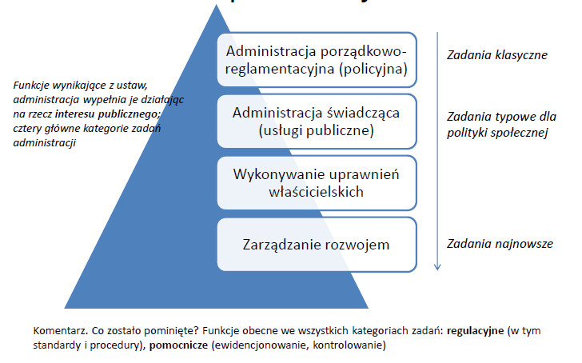
Główne sfery działania administracji publicznej

Slide 57
Sfera porządkowo-reglamentacyjna – wybrane wątki
Administracja porządkowa, reglamentacyjna, regulacyjna
•Celem jest ochrona porządku publicznego i bezpieczeństwa zbiorowego
•Charakterystyczne jest
–Stosowanie instrumentów władczych
•Nakazy, zakazy, (stosowanie kar), zarządzenia (funkcja porządkowa)
•Zezwolenia, koncesje (funkcja reglamentacyjna)
–Utrzymanie organów orzekających
–Utrzymanie służb, straży, inspekcji
•Nowe podejścia w postaci funkcji i organów regulacyjnych w stosunku do gospodarki (regulacja rynku, regulator rynku, np. URE)

Slide 58
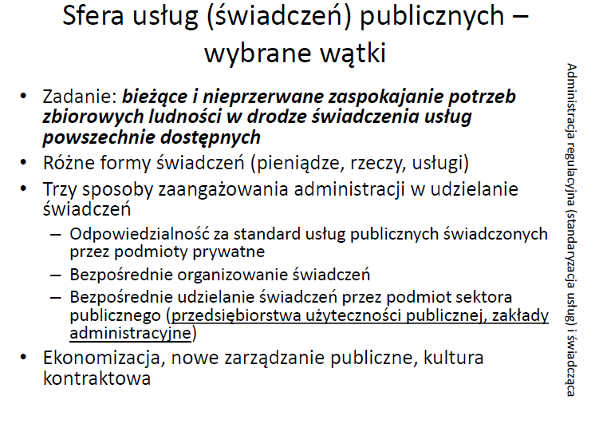

Slide 59
Sfera zarządu majątkiem publicznym – wybrane wątki
Trzy kategorie majątku publicznego
–Administracyjny (budynki, zasoby umożliwiające wykonywanie zadań)
–Użyteczności publicznej (podstawa administracji świadczącej)
–Gospodarczy (przedsiębiorstwa państwowe)

Slide 60
Główne kierunki ogólnego zaangażowania administracji w gospodarkę
–Regulacja rozwoju gospodarczego
–Własność publiczna i sektor publiczny w gospodarce (zasoby publiczne, przedsiębiorstwa państwowe)
–Ochrona konsumentów i konkurencji
–Pomoc publiczna dla prywatnych podmiotów gospodarczych
–Zamówienia publiczne

Slide 61
Zagadnienia publicznego majątku gospodarczego
Nacjonalizacja a prywatyzacja – co i w jakim stopniu ma być państwowe lub samorządowe?
Zarządzanie tym, co jest państwowe lub samorządowe
Wybór formy działania w sferze majątku
–Bezpośrednia: jednostka budżetowa (Wszystkie dochody i wydatki jednostek budżetowych ujmowane są wówczas w planie budżetowym jako dochody i wydatki budżetu)
–Zdecentralizowana: Niezależny podmiot gospodarczy (zarządzanie publicznoprawne) (Jednostki budżetowe rozliczają się … z budżetem według salda debetowego lub kredytowego, dotyczącego zakładów budżetowych, gospodarstw pomocniczych i środków zgromadzonych na wydzielonym rachunku dochodów własnych)
–Pośrednia: państwo lub samorząd ma udziały w spółce kapitałowej (zarządzanie prywatnoprawne według reguł prawa handlowego)
Uwaga: nowa ustawa o finansach publicznych zlikwidowała formy takie jak gospodarstwa pomocnicze i większość zakładów budżetowych

Slide 62
Zarządzanie rozwojem – wybrane wątki
Główny czynnik polityki publicznej i jej istotny wyznacznik
•Podejście strategiczne do kierowania krajem, regionem lub społecznością lokalną (strategie, programy operacyjne)
•Planowanie
–Planowanie rozwoju instytucjonalnego administracji
–Planowanie gospodarcze (na wielką skalę w PRL)
–Planowanie publiczne (w tym zagospodarowania przestrzennego)
•Rola polityka (wartości, cele), rola eksperta (strategia dojścia), rola planisty (zaplanowanie działań)
•Znaczenie debaty publicznej

Slide 63
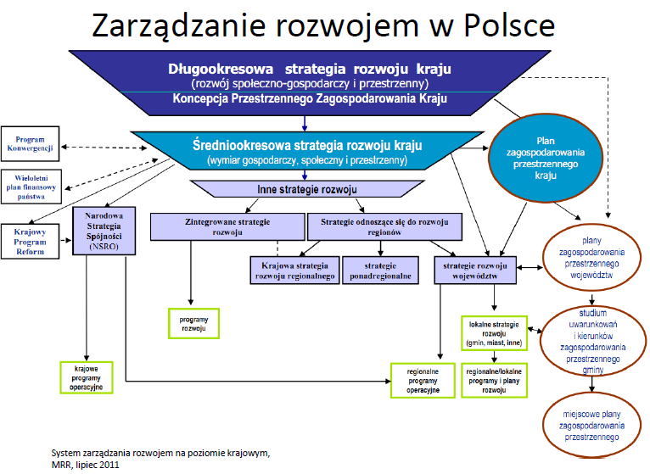

Slide 64
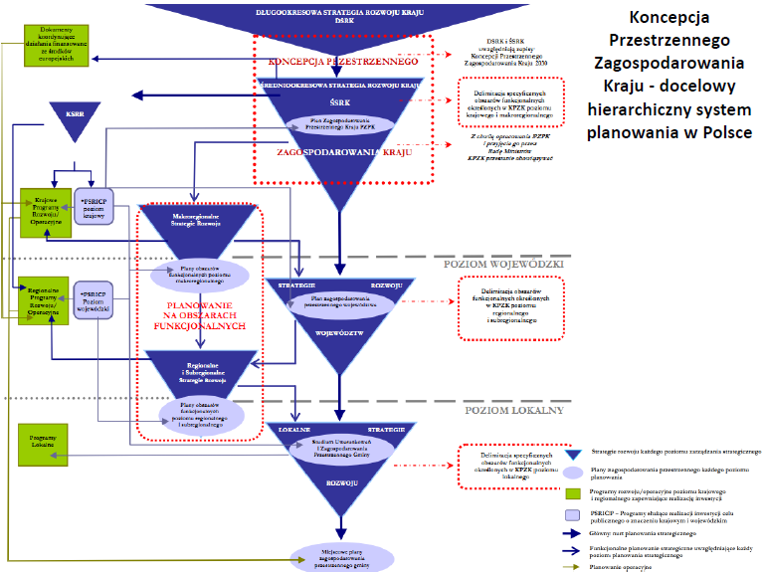

Slide 65
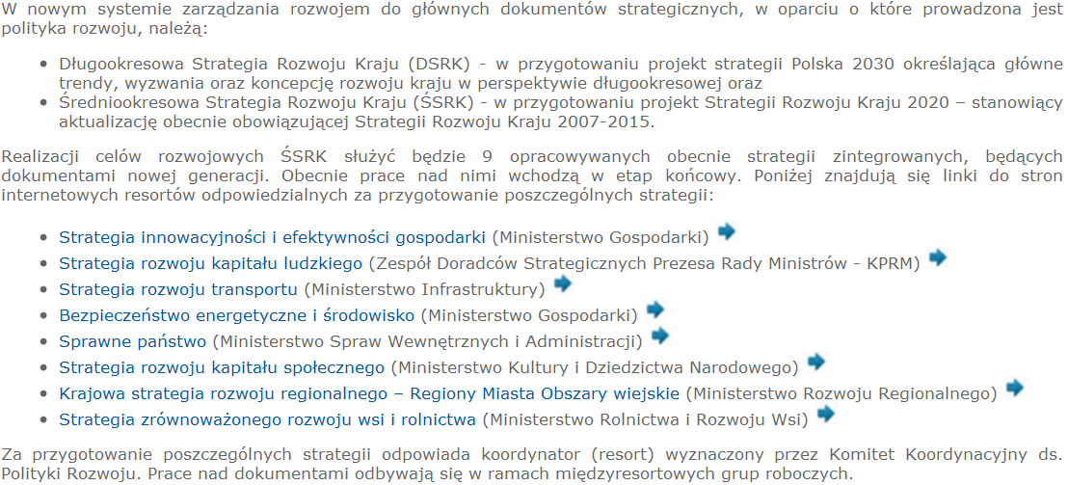
Nowa generacja dokumentów strategicznych

Slide 66
Administracja a polityka
Główne idee przewodnie
–Administracja bez polityki nie miałaby kierunku postępowania, a polityka bez administracji to utopia
–Administracja nie robi polityki, ale uruchamia procesy technicznie niezbędne by polityka się realizowała
–Administracja powinna się charakteryzować starannym wykonaniem, inteligentną interpretacją, właściwą sugestią (AP to nie tylko narzędzie polityki: aktywna rola)
•Próba realizacji modelu szwedzkiego 1992-2001 (ministerstwa obsługujące proces rządzenia, urzędy centralne administrujące), anulowana przez rząd Millera (włączenie urzędów do ministerstw)

Slide 67
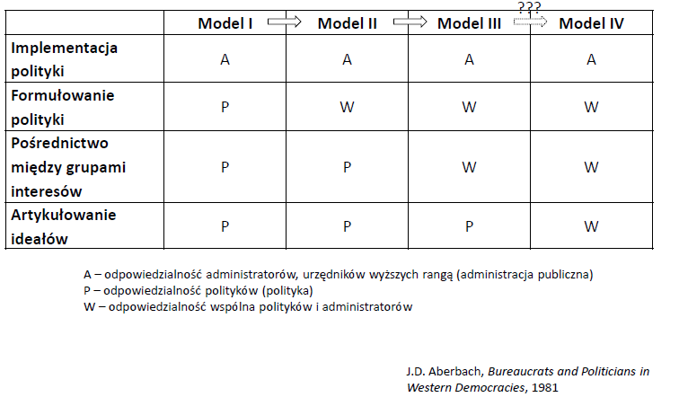
Cztery modele relacji między politykami a administratorami i ich ewolucja

Slide 68
Podmioty, organy i instytucje administracji publicznej
Zadania AP wykonywane są
–W ramach administracji publicznej przez administrację rządową (scentralizowana, hierarchiczna)
–Na zasadach zdecentralizowanych przez
•Inne związki publicznoprawne (np. wspólnoty terytorialne, samorządy zawodowe)
•Różne ciała administracyjne o samodzielnym statusie (np. SKO, RIO, KRRiT)
•Rozmaite podmioty prawa publicznego nie mające charakteru osobowego ale majątkowy (np. zakłady administracyjne, fundusze, samoistne lub niesamoistne)
–W formie zadań zleconych różnym podmiotom spoza sektora finansów publicznych
SKO – Samorządowe Kolegia Odwoławcze
RIO – Regionalne Izby Obrachunkowe
KRRiT – Krajowa Rada Radiofonii i Telewizji

Slide 69
Źródła
F. Grzegorczyk, Przedsiębiorstwo publiczne kontrolowane przez państwo, LexisNexis, Warszawa 2012
R. Szarfenberg, Administracja publiczna Podstawowe pojęcia i problemy administracji publicznej (rszarf.ips.uw.edu.pl/apub)
J. Gąciarz, Organizacja i zasady działania administracji publicznej w Polsce [w:] J.Hausner (red.), Administracja publiczna, Wydawnictwo Naukowe PWN, Warszawa 2005, str. 167-218
H. Izdebski, M. Kulesza, Administracja publiczna, 2004
Wikipedia

